Slide 1
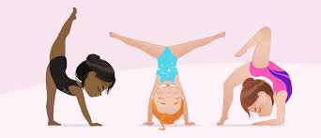
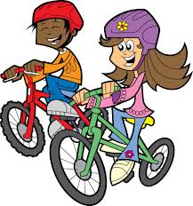
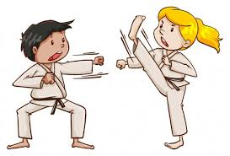
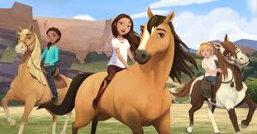
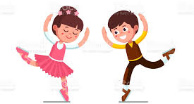
Μέρος Β: τα αθλήματα - Part B: the sports 1. Κάνω γυμναστική 2. Κάνω ποδήλατο 3. Κάνω καράτε 4. Κάνω ιππασία 5. Κάνω μπαλέτο

Slide 2
Μέρος Β: τα αθλήματα - Part B: the sports 1. Κάνω γυμναστική = 2. Κάνω ποδήλατο = 3. Κάνω καράτε = 4. Κάνω ιππασία = 5. Κάνω μπαλέτο =

Slide 3
Κάνω = I do Κάνεις = you do Κάνει = he/she does Κάνουν = they do 1. I do gymnastics = Κάν-ω γυμναστική 2. You do cycling = Κάν-εις ποδήλατο 3. He does karate = Κάν-ει καράτε 4. She does ballet = Κάν-ει μπαλέτο 5. They do horse riding = Κάν-ουν ιππασία

Slide 4
Let’s untangle the words! 1. ωνάκ = καράτε Α 2. ήδοπτολα = μπαλέτο Β 3. νστγκμυαιή = ιππασία C 4. έλαμοτπ = κάνω D 5. ρεάκατ = γυμναστική Ε 6. αιπαπσί = ποδήλατο F

Slide 5
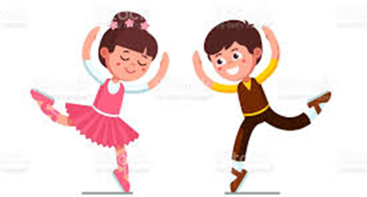
Τι άθλημα / αθλήματα κάνεις; - What sport / sports do you do?
1. Κάνω ιππασία
2. Κάνω ποδήλατο
3. Κάνω μπαλέτο
4. Κάνω γυμναστική
5. Κάνω καράτε

Slide 6
Τι κάνει το κορίτσι;

Slide 7
Τι κάνει το αγόρι;

Slide 8
Τι κάνουν το αγόρι και το κορίτσι;

Slide 9
Τι κάνουν τα κορίτσια;

Slide 10
Τι κάνουν τα παιδιά;

Slide 11
- Παίζουν μπάλα; -

Slide 12
- Παίζουν τέννις; -

Slide 13
- Παίζουν μπάσκετ;

Slide 14
- Παίζουν κρίκετ;

Slide 15
- Παίζουν μουσική;

